Slide 1
캡스톤 디자인
<
>
꿈틀 웜즈
실시간 통신을 지원하는 웹 어플리케이션
< li id = 7팀 >
신대환
진의정
이인우
전재호
허영명
< /li >

Slide 2
목차
Ⅰ 주제 소개
Ⅲ 구현 기술
Ⅴ 향후 계획
Ⅱ 프로그램 개요
Ⅳ 현재 진행 상황

Slide 3



Ⅰ. 주제 소개
캡스톤 디자인 7팀
주제 선정 이유
01
02
03

Slide 4






Ⅱ. 프로그램 개요
캡스톤 디자인 7팀
게임 규칙
Player : 2 ~ 4
개인전
Player 1
Player 2

Slide 5



Ⅱ. 프로그램 개요
캡스톤 디자인 7팀
게임 규칙
10 × 10
× 3
Head
× 1

Slide 6









Ⅱ. 프로그램 개요
캡스톤 디자인 7팀
게임 로직
방 만들기 / 참가
게임 플레이
플레이어 별 지렁이, 폭탄
게임오버 된 플레이어
최후의 승자

Slide 7
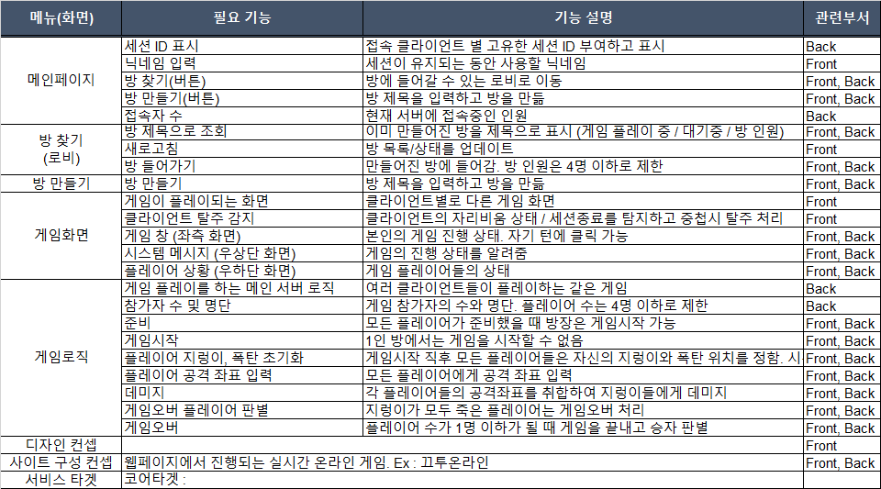
Ⅱ. 프로그램 개요
캡스톤 디자인 7팀
요구사항 정의서

Slide 8
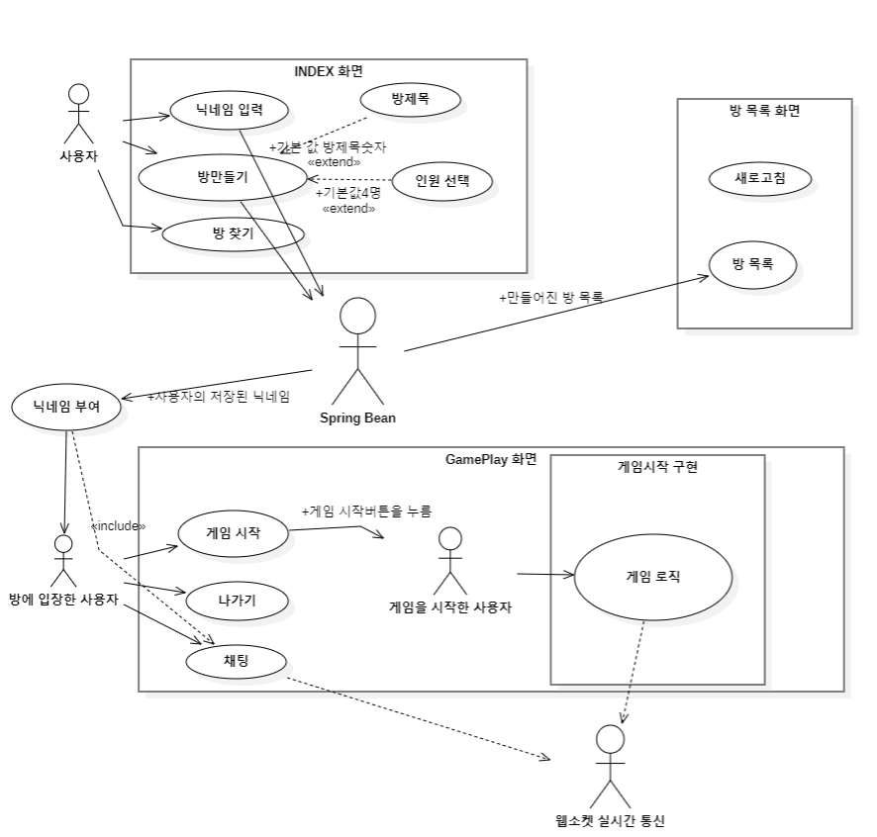
Ⅱ. 프로그램 개요
캡스톤 디자인 7팀
유스케이스 다이어그램

Slide 9
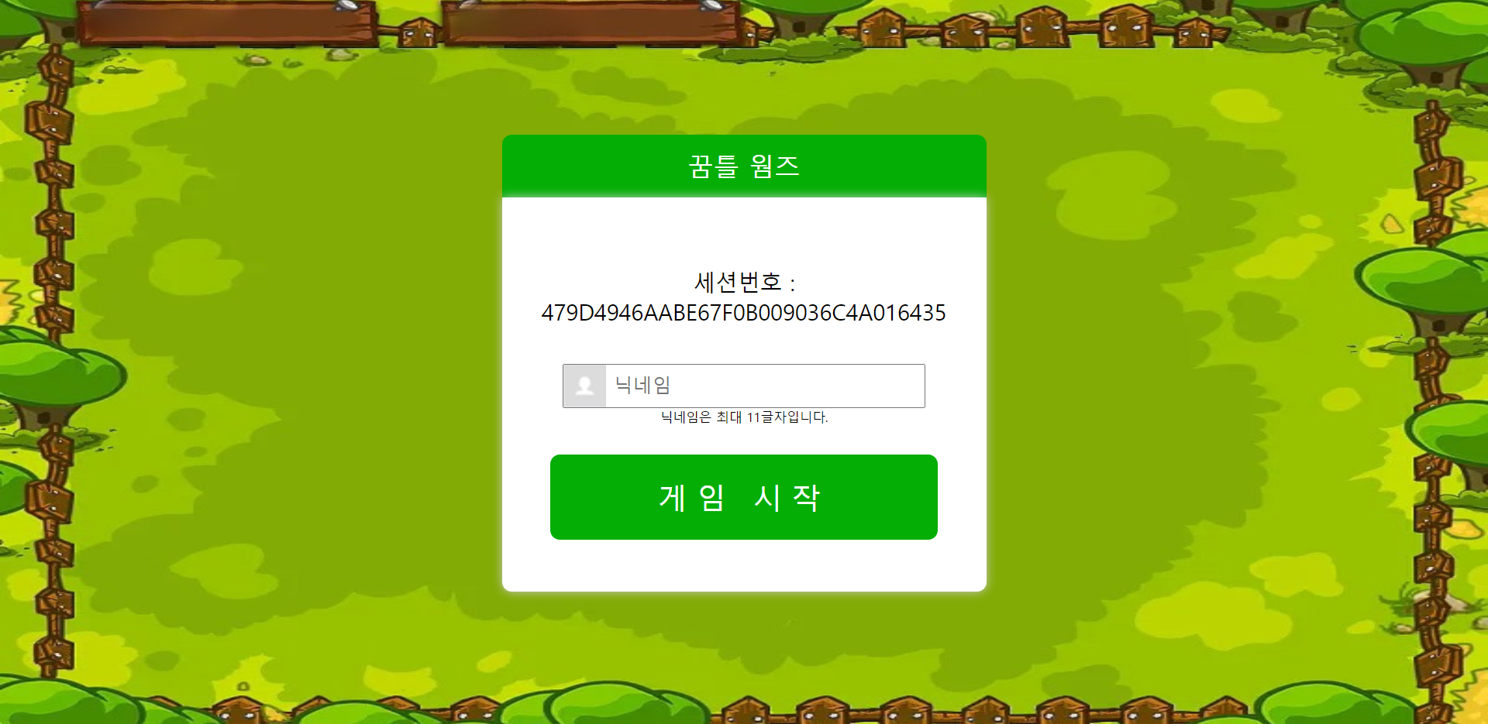
Ⅱ. 프로그램 개요
캡스톤 디자인 7팀
UI – 메인 화면

Slide 10
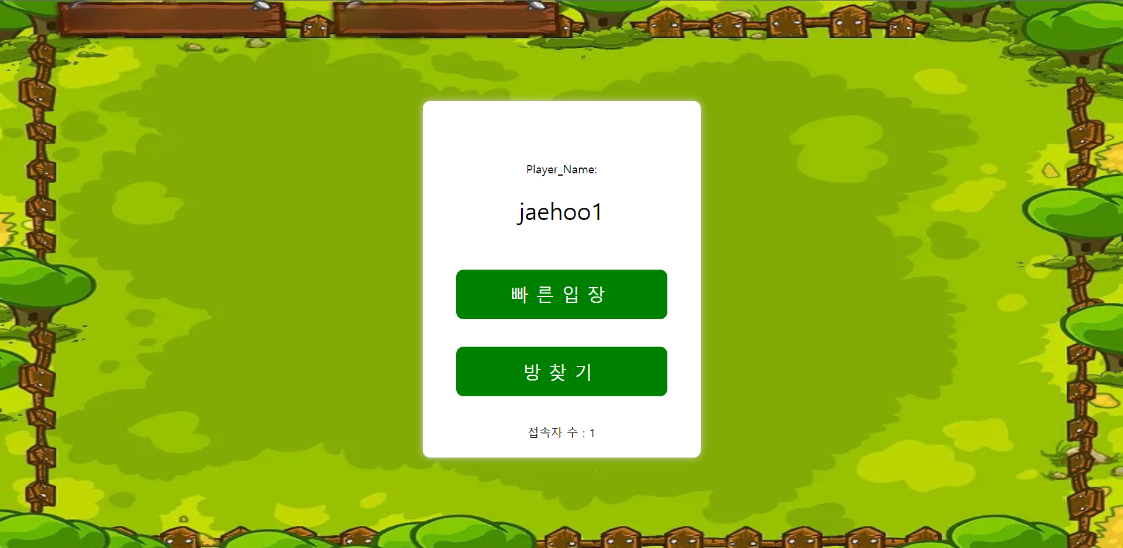
Ⅱ. 프로그램 개요
캡스톤 디자인 7팀
UI– 방 입장 방식 선택 화면

Slide 11
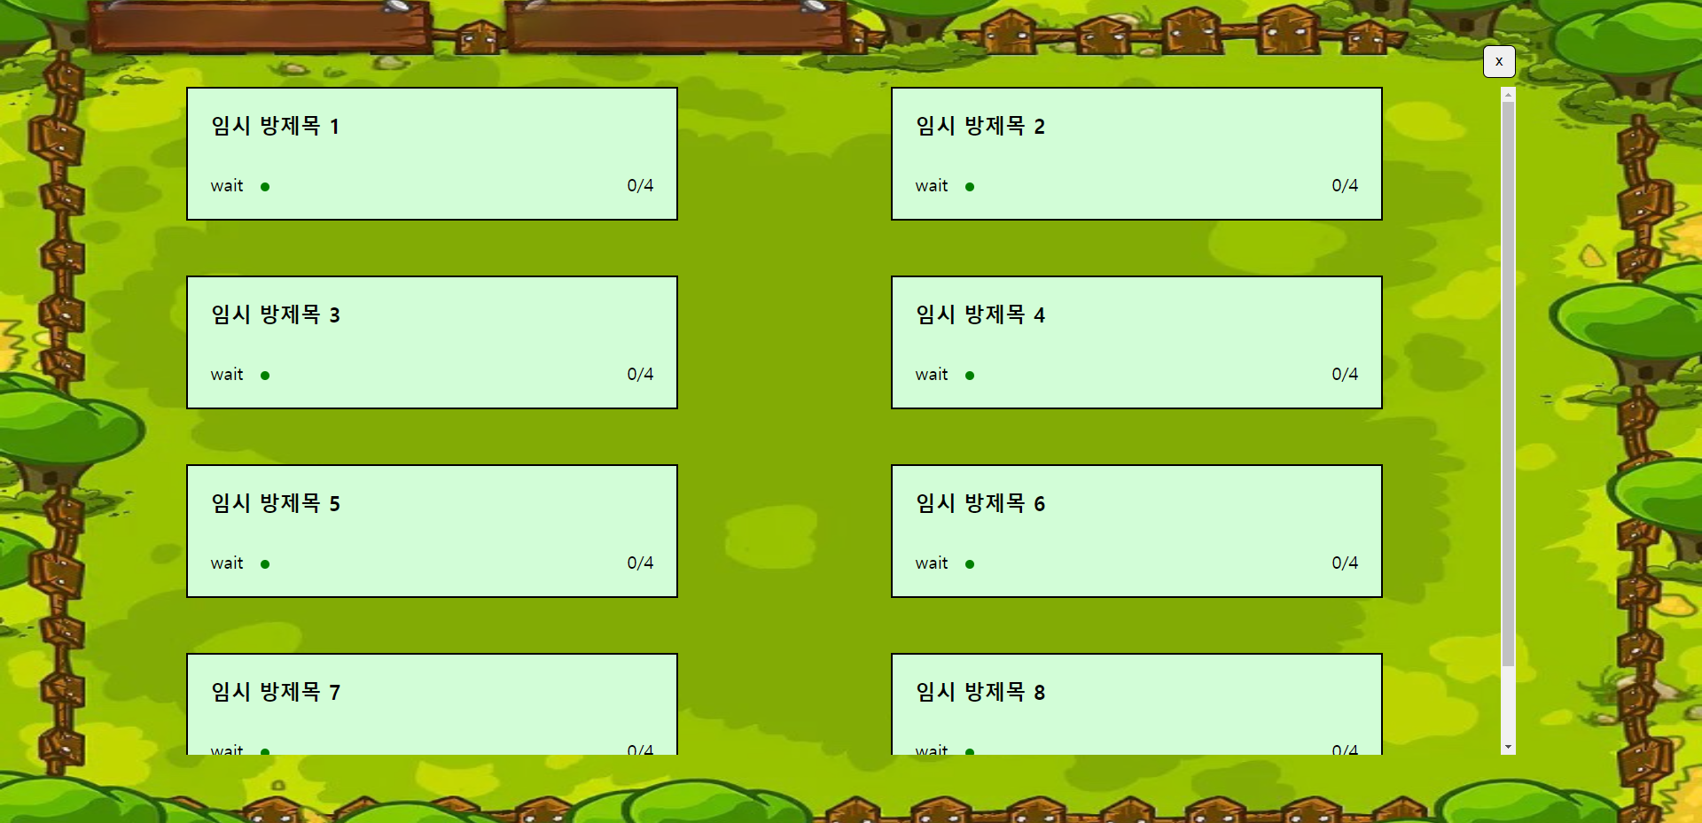
Ⅱ. 프로그램 개요
캡스톤 디자인 7팀
UI – 방 목록 화면

Slide 12
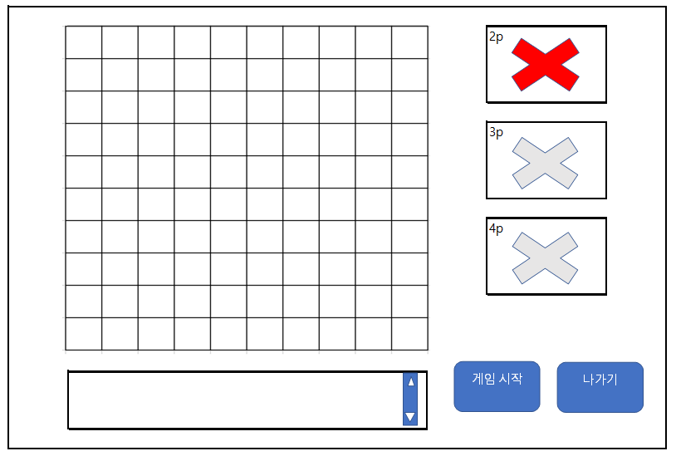
Ⅱ. 프로그램 개요
캡스톤 디자인 7팀
UI 명세서 – 플레이 화면

Slide 13



Ⅲ. 구현 기술
캡스톤 디자인 7팀
사용 툴 – 인터넷 브라우저
Microsoft Edge
Google Chrome
Mozilla Firefox

Slide 14



Ⅲ. 구현 기술
캡스톤 디자인 7팀
사용 툴 – 원격 제어 프로그램
PuTTY & openssh-server
mstsc(원격 데스크톱 연결) & xrdp
TightVNC Viewer& tigervnc-server

Slide 15



Ⅲ. 구현 기술
캡스톤 디자인 7팀
사용 툴 – Code Editor & IDE
Eclipse
Intellij IDEA (Community)
VS Code

Slide 16




Ⅲ. 구현 기술
캡스톤 디자인 7팀
사용 언어 및 기술 스택 – Front End
HTML
JavaScript
CSS
JSP

Slide 17





Ⅲ. 구현 기술
캡스톤 디자인 7팀
사용 언어 및 기술 스택 – Back End
Spring Boot
Web Socket
Java
Apache Tomcat
Cent OS 7

Slide 18
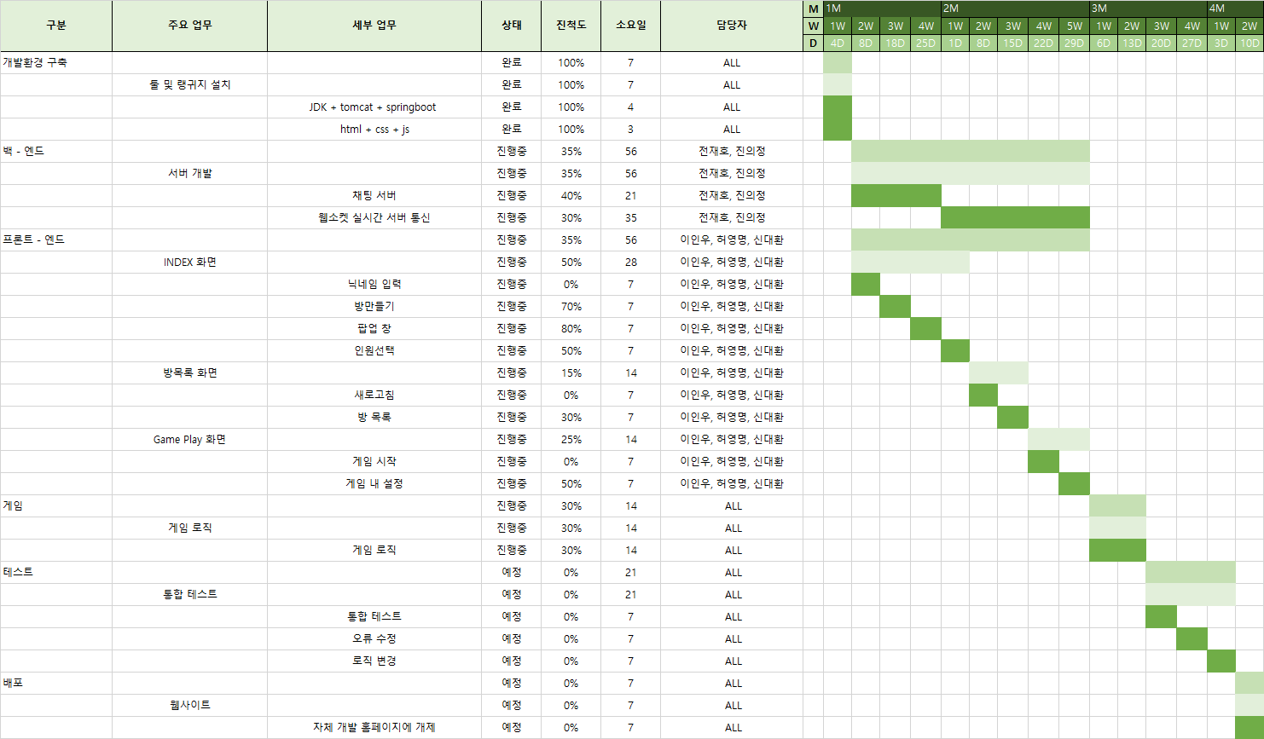
Ⅳ. 현재 진행 상황
캡스톤 디자인 7팀
WBS – 간트 차트

Slide 19




Ⅴ. 향후 계획
캡스톤 디자인 7팀
채팅
방 생성 / 방 입장
웹 실시간통신
게임

Slide 20
Thank you

